Slide 1
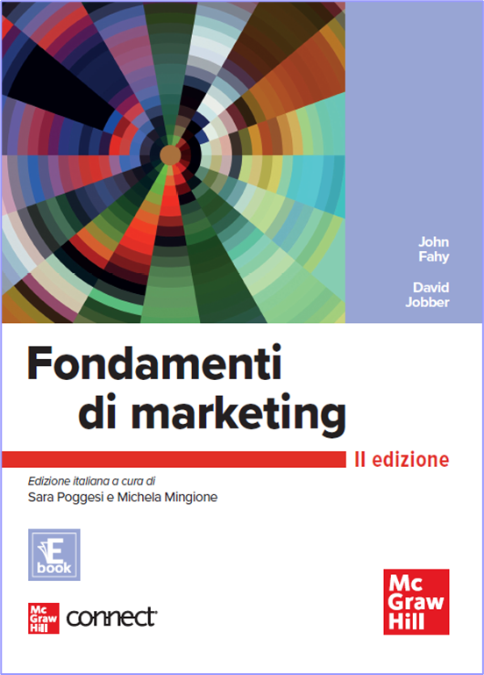
Capitolo 7
Il valore attraverso la creazione e la gestione dei prodotti

Slide 2
Che cos'è un prodotto?
Convenzionalmente, quando si pensa ai prodotti, le persone tendono a pensare a oggetti tangibili come un telefono cellulare, un televisore al plasma, un pacco di pasta e così via. Questi sono tutti prodotti ma in termini di marketing, la definizione di ciò che comprende un prodotto è molto più ampia.
In termini di marketing, qualsiasi forma di valore offerta in cambio di denaro, o tempo, è un prodotto.
Uno dei modi più efficaci di pensare al prodotti è in termini del loro mix di componenti tangibili e intangibili.

Slide 3
il branding è diventato un aspetto sempre più importante del marketing, rivestendo quindi un ruolo strategico. Ciò è dovuto al fatto che le differenze tecniche tra i prodotti stanno sfumando progressivamente. Per esempio, i brand concorrenti di molti dispositivi elettronici di base come i lettori DVD possono essere tutti realizzati nello stesso stabilimento sulla stessa linea di produzione. Le caratteristiche tecniche del prodotto sono principalmente le stesse: l'unico elemento che differisce è il nome.
In queste situazioni, il valore deriva meno dal prodotto reale e più dalle associazioni di brand. Il potere dei brand d'influenzare le percezioni è particolarmente evidente nei blind test sui prodotti, in cui i clienti spesso non riescono a distinguere tra le offerte concorrenti anche se possono avere un alto livello di lealtà verso un marchio. Il potere dei brand rispetto ai prodotti è ravvisabile anche nel fatto che spesso alcuni prodotti sono comunemente conosciuti più dal nome del marchio che dal nome del prodotto.

Slide 4
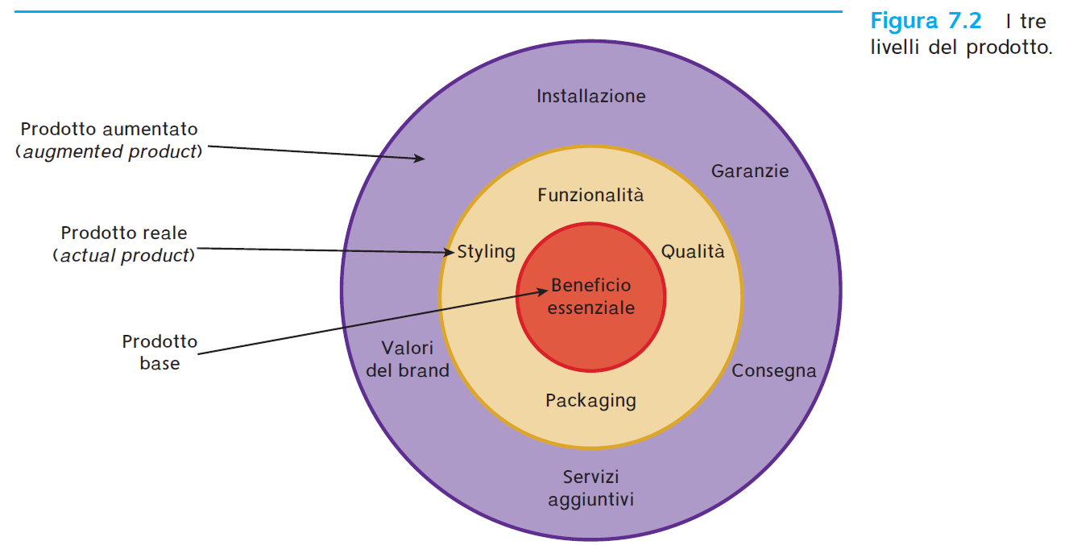
La differenziazione del prodotto
Per comprendere pienamente la natura dell'offerta del prodotto e come distinguerla meglio da quella dei concorrenti, è consuetudine pensare in termini dei diversi livelli di prodotto.

Slide 5
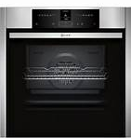
Al livello più elementare, vi è il beneficio essenziale (core benefit), ovvero il vantaggio ricercato nel prodotto, come le automobili che forniscono trasporti o i telefoni che forniscono un mezzo di comunicazione. Il prodotto uscirà rapidamente dal mercato se il vantaggio principale può essere soddisfatto in modo più efficace da un prodotto concorrente, come abbiamo visto nel caso Nokia. Il beneficio essenziale deve trasformarsi in "prodotto reale" (actual product), acquistato dal consumatore; tale prodotto reale comprende alcune caratteristiche quali funzionalità, qualità, packaging, styling (attributi di prodotto). Per esempio, un forno elettrico Neff è un prodotto reale e presenta design, stile, funzionalità e packaging assemblati per soddisfare le esigenze del mercato.

Slide 6
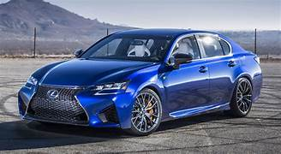
Esiste anche un terzo livello di prodotto, vale a dire il "prodotto aumentato" (augmented product) che si compone di vantaggi che vengono aggiunti a un prodotto e in genere include elementi quali garanzie, servizi aggiuntivi e valori di brand aggiuntivi. Per esempio, la Lexus GS include extra come un sistema di accesso senza chiave, sedili anteriori climatizzati, connettività Bluetooth per telefoni cellulari, sensori di assistenza al parcheggio e un parasole elettrico posteriore. La differenziazione del prodotto può avvenire a uno qualsiasi di questi tre livelli. Si sottolinea come la differenziazione di prodotto sia fondamentale per poter, eventualmente, applicare un premium price.

Slide 7
La differenziazione principale (core differentiation)
La differenziazione del prodotto più radicale avviene a livello principale e di solito si verifica quando vi sono significative scoperte tecnologiche. Per esempio, il beneficio principale di tenere traccia dei nostri appuntamenti è passato dai diari cartacei a quelli elettronici archiviati su PC o telefoni cellulari con implicazioni significative per i produttori di diari cartacei come Filofax.
Allo stesso modo, l'industria musicale è stata trasformata molte volte in quanto i cambiamenti tecnologici hanno permesso ai consumatori di passare prima dagli album ai CD e poi dai CD al download e allo streaming digitali. Il primo cambiamento ha comportato un aumento significativo dei profitti per le società musicali, il secondo un calo significativo.

Slide 8
La differenziazione reale (actual differentiation)
La differenziazione reale si verifica quando le organizzazioni mirano a competere sulla base di elementi del prodotto come la sua qualità, il suo design, le sue funzionalità o il suo packaging. Per esempio, per anni le compagnie aeree hanno cercato di superarsi a vicenda competendo sulla differenziazione reale, come per esempio l'espansione delle voci dei menu sui voli. I vettori low-cost hanno fatto enormi passi avanti nel business semplicemente concentrandosi nuovamente sul beneficio essenziale, ovvero lo spostamento delle persone da un luogo all'altro e rimuovendo, o addebitando ai clienti, qualsiasi extra. La qualità è un aspetto chiave del prodotto ed è stata a lungo associata positivamente alle prestazioni aziendali. Si riferisce sia al fatto che un prodotto sia privo di difetti e sia al fatto che lo stesso possa soddisfare le esigenze dei clienti.

Slide 9
Il packaging coinvolge tutte quelle decisioni sul tipo di contenitore o involucro utilizzato per il prodotto. In passato, lo scopo principale del packaging era semplicemente quello di proteggere il prodotto, ma nel marketing moderno ha un ruolo molto più significativo in termini di attrarre l'attenzione, portare informazioni sul prodotto e trasmettere elementi legati al posizionamento strategico.
Per esempio, il packaging dei prodotti Apple è altamente distintivo con un'attenzione particolare su stile e minimalismo. Le organizzazioni cambiano frequentemente la confezione del prodotto come parte della loro strategia di marketing, ma questa è una cosa difficile e rischiosa da fare.

Slide 10
La differenziazione aumentata (augmented differentiation)
Le organizzazioni, infine, possono scegliere di differenziare le proprie offerte in base alle caratteristiche aumentate (augmented). La maggior parte degli sforzi di differenziazione si svolge a questo livello. Le imprese cercano costantemente nuove funzionalità da poter aggiungere che daranno loro un vantaggio competitivo sul mercato di riferimento.
Per esempio, nel 2021, Expedia ha cercato di riposizionarsi alla luce del Covid-19 con lo slogan "It matters who you travel with". Expedia aveva costruito il proprio business sulla premessa di dare potere ai clienti, consentendo loro di configurare i propri piani di viaggio senza bisogno di un agente.
Tuttavia, questa nuova campagna di marketing era finalizzata a posizionare Expedia come compagno di viaggio del cliente, e infatti sono stati offerti servizi aggiuntivi sul sito e sulle app per svolgere questo ruolo. Il nuovo posizionamento è passato anche attraverso una rivisitazione del logo.

Slide 11
Gestire portafogli di prodotti
Alcune imprese hanno un ampio portafoglio di prodotti che, riprendendo le parole di Kotler et al, si possono distinguere in sei tipologie fondamentali.
1. Famiglia di bisogni. "È un bisogno fondamentale da cui in genere ha avuto origine un portafoglio di prodotti e che potrebbe a sua volta generare un insieme di bisogni fra loro fortemente correlati".
2. Famiglia di prodotto. "Tutte le lassi di prodotto che possono soddisfare il bisogno fondamentale con efficacia"
3. Classe di prodotto (o categoria di prodotto), "Questa include gruppi di prodotti all'interno di una famiglia di prodotti che presenta una certa coerenza funzionale".

Slide 12
4. Linea di prodotto. "Gruppo di prodotti appartenenti alla medesima classe e strettamente correlati fra loro in quanto svolgono una funzione simile, sono venduti agli stessi gruppi di consumatori, sono offerti tramite lo stesso canale o nei medesimi punti vendita oppure rientrano nella stessa fascia di prezzo. Una linea di prodotto potrebbe essere costituita da vari brand, una famiglia di brand (family brand) o un brand che ha originato un'intera linea"
5. Tipo di prodotto. "Gruppo di referenze o di singole varianti di un medesimo prodotto che, all'interno di una linea, condividono una delle caratteristiche principali".
6. Referenza (articolo o unità di assortimento o variante di prodotto). "Unità di prodotto distinta nell'ambito di una marca o di una linea di prodotto, riconoscibile per dimensioni, prezzo, aspetto o altri attributi".

Slide 13
Il portafoglio prodotti (product mix o assortimento o gamma o combinazione di prodotti) è l'insieme di tutti i prodotti e di tutte le referenze offerte da un venditore. Nel portafoglio prodotti rientrano più linee. Il portafoglio prodotti si caratterizza per:
-ampiezza, ovvero il numero di linee trattate dall'impresa;
-lunghezza, ovvero il numero totale di referenze presenti nel portafoglio;
-profondità, ovvero la media del numero di varianti nell'ambito di ciascuna linea;
-coerenza, ovvero la correlazione fra le diverse linee di prodotto rispetto all'utilizzo finale, alle caratteristiche del processo produttivo, ai canali distributivi e altri fattori.

Slide 14
La matrice crescita-quota del Boston Consulting Group (BCG) è uno strumento ampiamente utilizzato nell'analisi strategica e permette di valutare la posizione concorrenziale delle Aree Strategiche d'Affari (ASA). La BCG rappresenta, dunque, uno strumento chiave che aiuta le aziende a prendere decisioni riguardo a mix di prodotti e/o linee dei prodotti. Tale strumento consente di rappresentare i portafogli di prodotti in una matrice 2x2, i cui tassi esprimono il tasso di crescita del mercato e la quota di mercato relativa.

Slide 15
1- La matrice si basa sul flusso di cassa, ma forse la redditività (per es., il ritorno sull'investimento) è un criterio migliore per allocare le risorse.
2- Poiché la posizione di un prodotto sulla matrice dipende dalla quota di mercato, ciò può portare a una preoccupazione "negativa" con l'aumento della quota di mercato. Inoltre, la definizione del mercato (che determina la quota di mercato) può essere molto difficile.

Slide 16
3- La matrice ignora le interdipendenze tra i prodotti. Per esempio, un cane potrebbe dover essere commercializzato perché integra una star o una vacca da mungere (per es., potrebbe essere un pezzo di ricambio o un accessorio). Oppure a clienti e distributori può piacere rapportarsi con un'azienda che fornisce una linea completa di prodotti. Per questi motivi disinvestire dei prodotti perché rientrano in un determinato quadrante può essere semplicistico.
4- Trattare il tasso di crescita del mercato come proxy dell'attrattività del mercato e la quota di mercato relativa come indicatore della forza competitiva significa semplificare eccessivamente il ragionamento, con conseguenze potenzialmente dannose per la strategia dell'azienda.

Slide 17
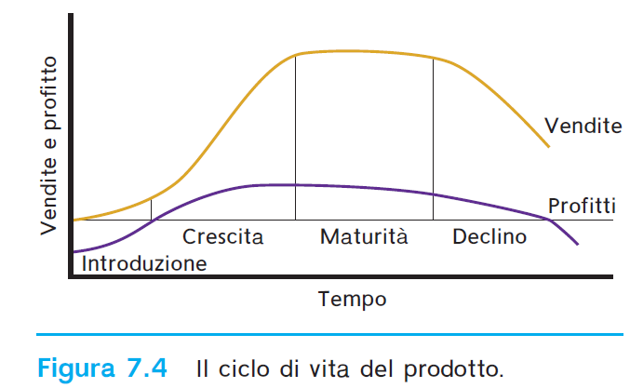
Gestire le linee di prodotti nel tempo: il ciclo di vita del prodotto
Sia i singoli brand sia le linee di prodotti devono essere gestiti nel tempo. Un utile strumento per concettualizzare i cambiamenti che possono verificarsi nel tempo durante il quale un prodotto è sul mercato, è il Ciclo di vita del prodotto (Product Life Cycle). Il classico ciclo di vita del prodotto si compone di quattro fasi: introduzione, crescita, maturità e declino.

Slide 18
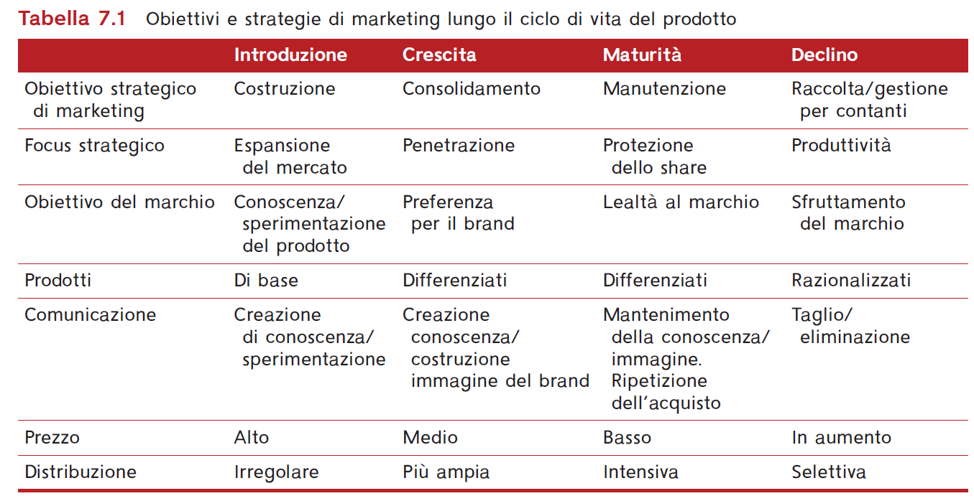
La Tabella mostra una serie di risposte di marketing in rapporto a ogni fase. Si noti che si tratta di ampie generalizzazioni piuttosto che di prescrizioni esatte.

Slide 19
Introduzione
Quando un prodotto viene inizialmente introdotto sul mercato, la crescita delle vendite è generalmente lenta. Le motivazioni sono sostanzialmente due: il target ancora non conosce il prodotto e i distributori sono ancora pochi.
Le perdite sono sostenute a causa dei forti costi iniziali di sviluppo e di comunicazione. Le aziende monitoreranno la velocità di adozione del prodotto e, se questa è deludente, potrebbero interrompere il PLC del prodotto in questa fase.
L'obiettivo strategico di marketing è costruire le vendite espandendo il mercato per il prodotto. Dunque, l'obiettivo del brand sarà quello di creare consapevolezza (brand awareness) in modo che i clienti acquisiscano familiarità con i vantaggi generici del prodotto.

Slide 20
È probabile che il prodotto presenti un'enfasi sull'affidabilità e la funzionalità piuttosto che sulle sue caratteristiche speciali per attrarre gruppi di clienti diversi. La comunicazione supporterà gli obiettivi del brand sia favorendo l'acquisizione di consapevolezza per il marchio e per il tipo di prodotto sia stimolando la sperimentazione. La pubblicità tradizionale (per es., televisione) è risultata essere più efficace all'inizio della vita di un prodotto rispetto alle fasi successive. In genere, il prezzo sarà elevato a causa dei pesanti costi di sviluppo e del basso livello di concorrenza. La distribuzione sarà frammentaria poiché alcuni intermediari saranno cauti nello stoccaggio del nuovo prodotto fino a quando non avrà avuto successo sul mercato.

Slide 21
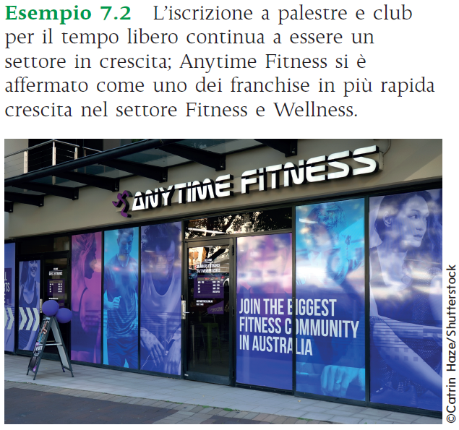
Crescita
Questa seconda fase è contrassegnata da un periodo di vendite e crescita dei profitti più veloce. La crescita delle vendite è alimentata dalla rapida accettazione da parte del mercato e, per molti prodotti, dall'acquisto ripetuto. I profitti potrebbero iniziare a declinare verso le ultime fasi della crescita, mentre nuovi concorrenti entrano nel mercato attratti dalla duplice calamita della rapida crescita delle vendite e dell'alto potenziale di profitto.

Slide 22
Il focus strategico sarà quello di penetrare il mercato costruendo la preferenza del marchio, grazie a un'immagine positiva (brand image). Per raggiungere tale obiettivo, il prodotto verrà ridisegnato per creare differenziazione e la comunicazione metterà in rilievo sia i benefici funzionali, sia i benefici psicologici che derivano dalla differenziazione. La conoscenza e la sperimentazione sono ancora importanti, ma la comunicazione inizierà a concentrarsi sui clienti che ripetono l'acquisto (consumatori fedeli). Poiché i costi di sviluppo vengono coperti e la concorrenza aumenta, i prezzi diminuiscono. L'aumento della domanda da parte dei consumatori e l’aumento degli sforzi di vendita aumenteranno la copertura distributiva.

Slide 23
Maturità
Le vendite cumulate raggiungono il picco ma i tassi di crescita delle stesse rallentano fino a fermarsi. I tassi di adozione dei telefoni cellulari, per esempio, hanno superato il 100% nella maggior parte dei Paesi europei. I sopravvissuti ora combattono per quota di mercato introducendo miglioramenti dei prodotti, utilizzando la pubblicità e le offerte promozionali di vendita, offrendo sconti ai concessionari e riduzioni dei prezzi; il risultato è una pressione sui margini di profitto. La necessita di un'effettiva costruzione del marchio è sentita in modo più acuto durante la maturità e i brand top of mind sono nella posizione più forte per resistere alla pressione sui margini di profitto. Le decisioni strategiche attente sono molto importanti nei mercati maturi. Per esempio, il calo della redditività di Starbucks nel 2007 è stato attribuito alle decisioni che miravano a far crescere il business troppo rapidamente (a inizio 2018 Starbucks possiede 28 039 punti vendita in 76 Paesi) in un mercato maturo, che ha portato alla saturazione del mercato e allo scarso controllo sui caffè.

Slide 24
Secondo Kotler et al sono tre le modalità che si possono usare per modificare la traiettoria del ciclo di vita.
Modificare il mercato. "L'impresa può cercare di espandere il mercato che si presenta maturo agendo su due fattori che compongono il volume delle vendite: volume = numero di clienti della marca x tasso di utilizzo per il cliente. Tuttavia, essa deve fare i conti con la concorrenza".
Modificare il prodotto. "È possibile stimolare le vendite migliorando le prestazioni, la qualità, le caratteristiche, il design o lo stile del prodotto".
Modificare il programma di marketing. "I responsabili di prodotto possono cercare d'incrementare le vendite modificando elementi che non riguardano direttamente il prodotto ma il prezzo, i canali distributivi o la comunicazione".

Slide 25
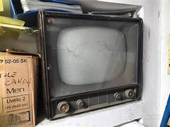
Declino
Durante le fasi di declino - quando la nuova tecnologia o i cambiamenti nei gusti dei consumatori operano per ridurre la domanda del prodotto - le vendite e gli utili diminuiscono. I budget di comunicazione e di sviluppo del prodotto possono essere ridotti e i distributori marginali diminuiti, mentre i fornitori cercano di mantenere (o aumentare) i margini di profitto. Per esempio, prodotti come i televisori a tubo catodico (CRT) sono caduti in disgrazia da quando i consumatori sono passati agli schermi piatti, e abbiamo già visto il declino del brand Kodak nel Capitolo 1.In realtà, oltre al declino, che comporta l'interruzione completa della produzione o la sua marginalizzazione in una "nicchia di ritorno", si possono verificare altre due situazioni,

Slide 26
la pietrificazione, ovvero "l'assestamento delle vendite su un certo livello di volumi, con una condizione produttiva e di mercato sostanzialmente fissa, assestata a livelli bassissimi di volumi o anche elevati ma flat";
la rivitalizzazione, "in cui qualche produttore riesce a innescare un nuovo ciclo di vita del prodotto, introducendo un'innovazione tecnica che lo rende adeguato ai tempi, o reinventando un mercato, o ripensando gli attributi fondamentali del concept".

Slide 27
Lo sviluppo di nuovi prodotti
L'introduzione di nuovi prodotti sul mercato è la linfa vitale del successo aziendale. Ma lo sviluppo di nuovi prodotti è intrinsecamente rischioso. Le compagnie farmaceutiche ricercano centinaia di gruppi molecolari prima di trovare un farmaco commerciabile e meno del 2% dei film rappresenta l'80% delle vendite al botteghino. Tuttavia, il fallimento deve essere tollerato; è endemico nell'intero processo di sviluppo di nuovi prodotti. Alcuni nuovi prodotti rimodellano i mercati e la concorrenza in virtù del fatto che sono profondamente diversi dai prodotti che già esistono (really new products/new-to-the-world products), altri invece sono un miglioramento di prodotti già esistenti (incremental products). Più nello specifico, si possono considerare quattro categorie di nuovi prodotti.

Slide 28
Prodotti sostitutivi. Questa categoria rappresenta circa il 45% di tutti i lanci di nuovi prodotti e include revisioni e miglioramenti di prodotti esistenti (per es., Ford Focus che sostituisce la Fiesta), riposizionamenti (prodotti esistenti come Lucozade che si rivolgono a nuovi segmenti di mercato) e riduzioni dei costi (prodotti esistenti riformulati o ridisegnati in modo che siano meno costosi da pro-durre).
Aggiunte a linee esistenti. Questa categoria rappresenta circa il 25% dei nuovi prodotti lanciati e prende la forma di nuovi prodotti che si aggiungono alle linee di prodotti già esistenti di un'azienda. Ciò determina una maggiore profondità della linea. Un esempio è il lancio da parte di Weetabix di un'estensione del marchio, Oatibix, per competere con altri cereali a base di avena.

Slide 29
3. Nuove linee di prodotto. Questa categoria rappresenta circa il 20% dei lanci di nuovi prodotti e rappresenta il passaggio in un nuovo mercato. Per esempio, in Europa, Mars ha lanciato una serie di marchi di gelati che hanno costituito una nuova linea di prodotti per questa azienda. Questa strategia amplia il mix di prodotti di un'azienda.
4. Prodotti nuovi-per-il-mondo. Questa categoria rap presenta circa il 10% di nuovi lanci di prodotti e crea mercati interamente nuovi. Per esempio, la console per videogiochi, il lettore MP3 e la videocamera hanno creato nuovi mercati in virtù dei benefici per i clienti molto apprezzati.

Slide 30
La gestione del processo di sviluppo di nuovi prodotti
Lo sviluppo di nuovi prodotti è costoso, rischioso e richiede tempo - questi sono tre fatti ineludibili. Nella Figura successiva viene illustrato il processo di sviluppo di nuovi prodotti articolato in sette fasi. Sebbene la realtà dello sviluppo di nuovi prodotti possa assomigliare al caos organizzativo, la disciplina imposta dalle attività svolte in ogni fase porta a una maggiore probabilità di sviluppare un prodotto che non solo funzioni, ma conferisca anche vantaggi ai clienti. È importante però sottolineare che i nuovi prodotti passano attraverso ogni fase a velocità diverse: alcuni possono soffermarsi in una fase per un lungo periodo mentre altri possono passarci molto rapidamente.

Slide 31
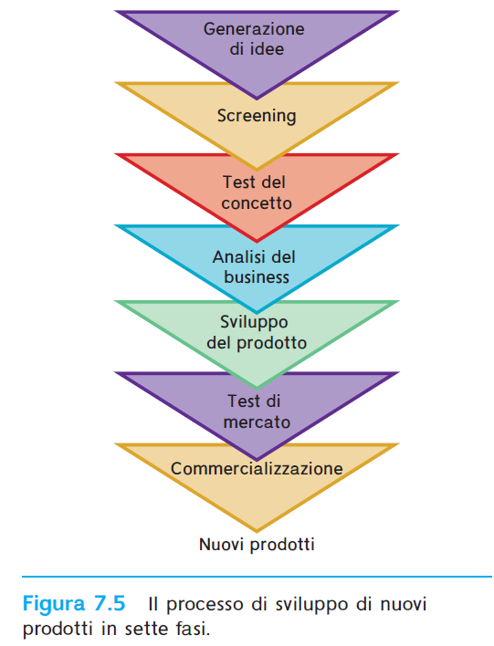

Slide 32
La generazione delle idee
La prima fase di sviluppo di un nuovo prodotto non può non essere che la generazione di nuove idee. Le fonti di idee per un nuovo prodotto possono essere sia interne sia esterne all'azienda; scienziati, ingegneri, commercianti, venditori e designer rientrano, a titolo esemplificativo, fra le fonti interne, mentre i concorrenti, i distributori, i fornitori, i clienti stessi rientrano fra le fonti esterne.
Un esempio di generazione di idee proveniente da fonti interne è rappresentato dalla carta per appunti con retro adesivo, Post-it, di 3M. L'idea è venuta infatti a un dipendente che inizialmente vedeva il prodotto come un mezzo per impedire che la carta cadesse dal suo libro degli inni mentre segnava gli inni che venivano cantati. La cultura innovativa all'interno di 3M ha, poi, spinto il dipendente a pensare alle applicazioni commerciali e, agendo come un promotore del prodotto all'interno dell'azienda, egli ha accompagnato il progetto fino alla commercializzazione e al successo globale.

Slide 33
Evaluate later (valutazione a posteriori):
per stabilire una comunicazione aperta. Rimandare la valutazione sarà il primo passo verso la fiducia e il rispetto reciproco tra i membri del team, lasciandoli liberi di far parlare le proprie menti. Ognuno dovrà avere il tempo di difendere e spiegare ampiamente le proprie idee e, ovviamente, ognuna di queste dovrà essere valutata equamente.

Slide 34
Go for quantity (ricercare la quantità):
per la massimizzazione delle scelte. Il secondo passo sarà quello di "buttare giù" una larga quantità di idee affinché il range di possibilità per l'individuazione di un'idea vincente aumenti. Questa quantità avrà due dimensioni: la flessibilità (ci si riferisce a un range di idee appartenenti a classi diverse) e l'allargamento (varietà di idee raggruppate intorno a uno stesso tema).

Slide 35
Encourage wild ideas (incoraggiare idee folli):
per massimizzare la creatività. Saranno proprio i pensieri creativi (creative thinking) a portare di fronte alle persone idee folli. Una delle strade per scatenare la creatività sarà percorribile usando (nel descrivere la propria idea) parole colorate, espressive e irriverenti.

Slide 36
Build on other ideas (costruire sopra altre idee):
per sfruttare tutte le possibilità. "L'immaginazione è più importante della conoscenza", così diceva Albert Einstein. Dunque, le idee che emergeranno durante il brainstorming potranno essere ispiratrici per ulteriori idee. Osborn credeva che modificando o combinando idee diverse si sarebbe potuto arrivare a nuove e addirittura idee migliori. Sarà dunque necessario espandere quest'ultime ed eventualmente indirizzarle verso una nuova direzione (nella maggior parte dei casi questa elaborazione avverrà spontaneamente).

Slide 37
Chiarezza per la condivisione delle idee.
Rendere chiare le proprie idee sarà un semplice ma importante passo. Abbiamo detto come la valutazione delle idee debba avvenire a posteriori, ma in primis queste dovranno poter essere comprese. Pertanto, prima della condivisione, ognuno dovrà porsi delle domande e rispondersi, per poi mostrare al gruppo la propria idea, da dove è nata, i fattori che possono influenzarla e l'obiettivo prefissato (che dovrebbe corrispondere alla domanda inizialmente postagli).

Slide 38
Il brainwriting è una metodologia messa a punto dall'Istituto Batelle di Francoforte e rappresenta la versione su carta del brainstorming. Le uniche cose di cui si avrà bisogno sono semplicemente carta e penna. Il conduttore scrive sui fogli quanti sono i partecipanti del gruppo, la frase stimolo e ciascuno ha a sua disposizione un minuto per scrivere sotto lo stimolo la prima idea che gli viene in mente. Costui successivamente passerà il proprio foglio al compagno di destra, che leggerà l'idea sopra scritta e ne aggiungerà a sua volta una ulteriore e così via fino all'ultimo partecipante. Alla fine del giro ciascuno avrà un foglio con numerose idee formulate per iscritto e, dall'esame dell'insieme, si cercherà di sintetizzare un'unica e vincente idea.

Slide 39
Infine, la mappa mentale, creata inizialmente da Tony Buzan, rappresenta una naturale espressione della mente umana, ed è una potente tecnica grafica che fornisce una chiave universale per sbloccare il potenziale del cervello; questa ha quattro caratteristiche principali:
l'oggetto dell'attenzione è cristallizzato in un'immagine centrale;
i temi principali del soggetto si irradiano dall'immagine centrale come rami;
i rami contengono un'immagine o una parola chiave scritta su una linea associata; gli argomenti di minore importanza sono anch'essi rappresentati come rami attaccati ai rami di un livello più alto;
i rami formano una struttura nodale connessa.
In ultimo, le mappe mentali possono essere migliorate e arricchite con colori, figure, codici e dimensione per aggiungere allo schema interes-se, bellezza e individualità; questi elementi, a loro volta, aiuteranno la creatività, la memoria e specialmente il richiamo delle informazioni.

Slide 40
Lo screening
Una volta sviluppate le nuove idee di prodotto, queste devono essere sottoposte a screening per valutare il loro valore commerciale. Alcune aziende utilizzano liste formali di controllo per aiutare a giudicare se il prodotto deve essere rifiutato o portato avanti per un'ulteriore valutazione. In questo modo nessun criterio rilevante sarà trascurato. Possono essere utilizzati criteri diversi; fra questi ricordiamo: l'attrattiva del mercato del prodotto proposto; se e come il prodotto sia coerente con gli obiettivi aziendali; la capacità dell'azienda di produrre e commercializzare il prodotto. Alcune imprese possono usare un approccio meno sistematico, preferendo una discussione aperta più flessibile tra i membri del comitato di sviluppo del nuovo prodotto per valutare il probabile successo.

Slide 41
La verifica del concetto
Una volta che un'idea di prodotto è stata ritenuta meritevole di ulteriori indagini, essa può essere inquadrata in un concetto specifico (concetto di prodotto) per i test con potenziali clienti. Il concetto di prodotto può essere descritto verbalmente o per immagini, in modo che le caratteristiche principali del prodotto e i suoi benefici siano compresi dai consumatori potenziali.
In molti casi l'idea di base del prodotto verrà estesa a diversi concetti, ognuno dei quali può essere valutato eseguendo test con i clienti target. La verifica del concetto consente, quindi, l'inclusione delle opinioni dei clienti nella fase iniziale nel processo di sviluppo di nuovi prodotti. Le intenzioni di acquisto dei potenziali clienti sono un fattore chiave nel giudicare se sia opportuno sviluppare uno qualsiasi dei concetti.

Slide 42
L'analisi del business
In questa fase sono effettuate la stima delle vendite, dei costi e dei profitti, basandosi sui risultati del test del concetto di prodotto nonché sul giudizio manageriale, ovvero l'analisi del business. È necessario condurre un'analisi di marketing per identificare il mercato di riferimento, le sue dimensioni e l'accettazione prevista del prodotto per un certo numero di anni. Per la stima delle vendite, è necessario sviluppare una previsione relativa sia ai primi acquisti del prodotto sia alla sostituzione. Come affermano Kotler et al., "poiché le vendite di sostituzione sono difficili da stimare prima che il prodotto sia effettivamente in uso, alcuni produttori decidono di lanciare i nuovi prodotti basandosi esclusivamente sulle stime delle vendite relative agli acquisti iniziali".

Slide 43
Per la stima dei costi, se il nuovo prodotto è simile ai prodotti esistenti (per es., un'estensione del brand) dovrebbe essere abbastanza facile produrre stime accurate dei costi. Per i concetti radicali di prodotto, il processo è più difficile.
Quando si calcola la quantità che è necessario vendere per coprire i costi, è possibile utilizzare l'analisi di pareggio (break-even analysis) per stabilire se il progetto è finanziariamente fattibile.
L'analisi di sensibilità (sensitivity analysis) può anche rivelarsi utile in questa fase. Scenari "ottimistici", "molto probabili" e "pessimistici" possono essere elaborati per stimare il grado di rischio associato a un progetto.

Slide 44
Lo sviluppo del prodotto
Questa fase concerne lo sviluppo del prodotto reale. Di solito è necessario integrare le competenze di progettisti, ingegneri, esperti di produzione, finanza e marketing per garantire che lo sviluppo del prodotto sia il più veloce possibile, il meno costoso possibile e si traduca in un prodotto di alta qualità che soddisfi i clienti. In questa fase i costi sono controllati con il metodo del target costing. Un fattore chiave di successo per molte industrie si riscontra nell'abilità di accorciare il tempo per l'introduzione del prodotto nel mercato riducendo la durata della fase di sviluppo del prodotto. Ci sono due ragioni per cui lo sviluppo del prodotto viene oggi accelerato.

Slide 45
Una volta sviluppati, i prototipi devono essere sottoposti a prove sia sugli aspetti funzionali sia sull'accettazione del consumatore prima di raggiungere il mercato. Si tratta dei test sul prodotto (product test o pre-test). I test funzionali (test alfa) sono eseguiti in laboratorio e sul campo per verificare aspetti come sicurezza, prestazioni e data di scadenza. Superati questi test, si passa ai test beta, ovvero i prodotti sono testati con i consumatori per verificarne l'accettabilità durante l’uso.
Esistono diverse tipologie di test beta; fra queste ricordiamo il "paired companion test", quando il nuovo prodotto viene utilizzato insieme a un prodotto rivale, in modo che gli intervistati abbiano un punto di riferimento rispetto al quale giudicare le nuove offerte. In aggiunta, due (o più) varianti di prodotto possono essere testate l'una accanto all'altra.

Slide 46
I test di mercato
Fino a questo punto del processo di sviluppo, anche se ai potenziali clienti è stato chiesto se intendono acquistare il prodotto, essi non sono ancora stati messi nella posizione di dover effettivamente pagare per ottenere il prodotto. I test di mercato portano la misurazione dell'accettazione da parte del cliente, un fondamentale passo avanti rispetto ai test sui prodotti.
L'idea di base è lanciare il nuovo prodotto su una scala geografica limitata in modo da poter valutare la risposta dei consumatori. Esistono due metodi principali: il test di mercato simulato e il test marketing.

Slide 47
I test di mercato simulati presentano diversi varianti, ma l'idea di base è quella di creare una situazione di mercato realistica in cui un campione di consumatori acquista prodotti dall'ente che conduce il test (solitamente un'organizzazione di ricerche di mercato). Per esempio, un campione di consumatori può essere reclutato per fare la spesa in un supermercato mobile che li visita una volta alla settimana. I test di mercato simulati sono utili in via preliminare per testare il marketing individuando eventuali problemi, per esempio nel confezionamento e nella formulazione del prodotto, che possono essere corretti prima del lancio sul mercato. Possono anche essere utili nell'eliminare nuovi prodotti che funzionano così male rispetto alla concorrenza da non giustificare il test marketing.

Slide 48
Il test marketing consiste nel lanciare il nuovo prodotto in una o poche aree geografiche selezionate che sono rappresentative del mercato previsto. Vengono scelte città o aree geografiche in cui il nuovo prodotto viene venduto al consumatore finale attraverso i tradizionali canali distributivi in modo da effettuare un confronto diretto con i prodotti concorrenti. Il test marketing è il banco di prova dello sviluppo di nuovi prodotti poiché il prodotto viene promosso come lo sarebbe in un lancio nazionale e ai consumatori viene chiesto di sceglierlo rispetto ai prodotti della concorrenza come farebbero se il nuovo prodotto diventasse nazionale. È un test più realistico del test di mercato simulato e, quindi, fornisce stime più accurate della penetrazione delle vendite e degli acquisti ripetuti.

Slide 49
Tuttavia, il test marketing ha una serie di problemi potenziali. Le città e le aree di test potrebbero non essere rappresentative del mercato nazionale e, pertanto, le proiezioni di vendita potrebbero essere imprecise.
I concorrenti possono invalidare il test marketing dando incentivi ai distributori per aumentare l'assortimento del proprio prodotto, negando così spazio sugli scaffali a quello nuovo.
Inoltre, i mercati di prova devono rimanere in piedi abbastanza a lungo da consentire la misurazione dei tassi di acquisto ripetuti per un prodotto poiché questo è un indicatore cruciale di successo.

Slide 50
La commercializzazione
La fase finale di questo rigoroso processo è il lancio del prodotto sul mercato. Come indicazione della portata del processo, Hewlett Packard genera 1800 idee grezze all'anno con l'obiettivo di esaminarne 200 in dettaglio e poi commercializzarne due. Una strategia di commercializzazione efficace si basa sulla gestione del marketing facendo scelte chiare sul mercato di riferimento (dove si desidera competere) e lo sviluppo di una strategia di marketing che offra un vantaggio differenziale (come si desidera competere). Questi due fattori definiscono la strategia di posizionamento del nuovo brand.

Slide 51
La comprensione del processo di diffusione dell'innovazione è un utile punto di partenza per la scelta di un mercato di riferimento. Particolarmente importante è la consapevolezza che non tutte le persone o le organizzazioni che costituiscono un mercato si troveranno nello stesso stato di preparazione all'acquisto di un nuovo prodotto al momento del lancio.
Per esempio, alcuni consumatori saranno molto più veloci nell'adozione di una nuova tecnologia, come uno smartphone. Le aziende che lanciano nuovi prodotti mirano inizialmente a rivolgersi agli innovatori e agli early adopter; gli innovatori, infatti, sono spesso avventurosi e amano essere diversi; sono disposti a rischiare con un prodotto non sperimentato.

Slide 52
Riepilogo
Un prodotto è tutto ciò che offre benefici e valore a un consumatore.
Un prodotto è tutto ciò che è in grado di soddisfare le esigenze del cliente. I marchi sono il mezzo con cui le aziende differenziano le loro offerte da quelle dei loro concorrenti.
Ci sono tre diversi livelli di prodotto: il principale, il reale e il prodotto aumentato. La differenziazione può avvenire in uno qualsiasi di questi livelli.
Gli elementi chiave per sviluppare un prodotto sono il nome del brand e il suo posizionamento.
La pianificazione del portafoglio e il ciclo di vita del prodotto sono importanti per la gestione di un gruppo eterogeneo di prodotti e di marchi.
I prodotti a differenti stadi di crescita richiedono diverse strategie di marketing. Il ciclo di vita del prodotto può essere utile per prendere decisioni.
Lo sviluppo di nuovi prodotti deve essere gestito attentamente durante tutte le fasi del processo di sviluppo.

